Slide 1
VỀ DỰ ÁN
Tổng quan dự án
Phương pháp nghiên cứu
Những phát hiện chính
Kết luận và hướng nghiên cứu tiếp theo

Slide 2
TỔNG QUAN DỰ ÁN
- Bối cảnh nghiên cứu
Trong bối cảnh cạnh tranh gay gắt của ngành ngân hàng, việc tối ưu hóa các chiến dịch tiếp thị trực tiếp đóng vai trò quan trọng trong việc thu hút nguồn vốn ổn định, đặc biệt là sản phẩm tiền gửi có kỳ hạn.
Theo các nghiên cứu về tiếp thị tài chính, các chiến dịch truyền thống thường dựa vào tiếp cận đại trà, dẫn đến hiệu quả hạn chế do không tận dụng dữ liệu khách hàng một cách khoa học.
- Bộ dữ liệu
Bộ dữ liệu sử dụng trong nghiên cứu được thu thập từ trang web UCI Machine Learning Repository. File dữ liệu chính được sử dụng là "bank-additional-full.csv“.
Bộ dữ liệu bao gồm 41.188 mẫu dữ liệu và 21 đặc trưng.

Slide 3
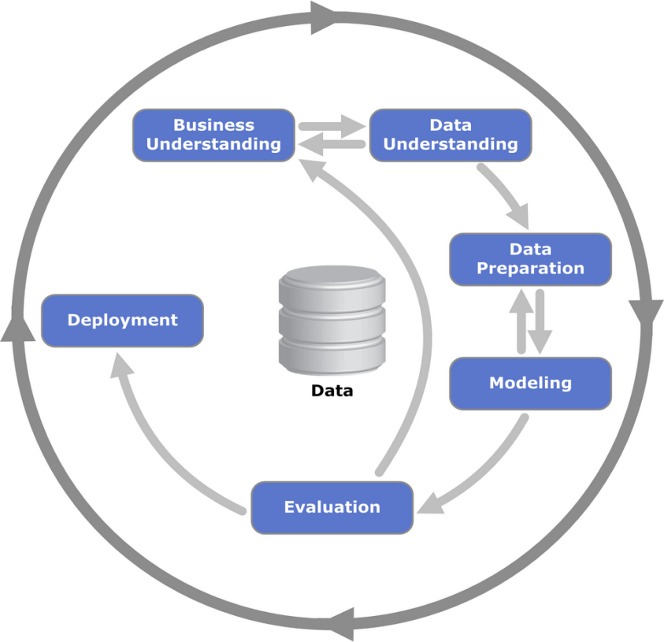
PHƯƠNG PHÁP NGHIÊN CỨU
- Mục tiêu nghiên cứu
Xây dựng mô hình dự đoán và phân khúc khách hàng để nâng cao hiệu quả chiến dịch tiếp thị tiền gửi có kỳ hạn.
Chuyển đổi dữ liệu thô thành kiến thức hữu ích, hỗ trợ ra quyết định kinh doanh theo nguyên tắc lý thuyết của CRISP-DM.
Góp phần giải quyết vấn đề lãng phí nguồn lực trong tiếp thị ngân hàng.
.

Slide 4
CÂU HỎI NGHIÊN CỨU
Câu hỏi 1: Những yếu tố nào (nhân khẩu học, kinh tế vĩ mô, lịch sử liên hệ) là quan trọng nhất ảnh hưởng đến quyết định đăng ký tiền gửi có kỳ hạn của khách hàng?
Câu hỏi 2: Mô hình học máy có thể dự đoán chính xác khách hàng nào sẽ đồng ý (y = yes) với mức độ tin cậy và hiệu suất (ví dụ: F1-score) là bao nhiêu?
Câu hỏi 3: Khách hàng có thể được phân nhóm (segment) thành các cụm đặc trưng riêng biệt dựa trên hồ sơ và hành vi của họ không?
Câu hỏi 4: Cần có những chiến lược tiếp thị khác biệt nào cho từng cụm để tối ưu hóa hiệu quả chuyển đổi?

Slide 5
TRẢ LỜI CÂU HỎI NGHIÊN CỨU
1. Những yếu tố nào (nhân khẩu học, kinh tế vĩ mô, lịch sử liên hệ) là quan trọng nhất ảnh hưởng đến quyết định đăng kí tiền gửi có kỳ hạn của khách hàng?
Kinh tế vĩ mô: nr.employed và euribor3m.
Lịch sử liên hệ: poutcome = “success” và pdays.
Nhân khẩu học: age.
2. Mô hình học máy có thể dự đoán chính xác khách hàng nào sẽ đồng ý (y = yes) với mức độ tin cậy và hiệu suất (ví dụ: F1-score) là bao nhiêu?
Random Forest: Precision đạt 0.4922 và Recall đạt 0.5453.
3. Khách hàng có thể được phân nhóm (segment) thành các cụm đặc trưng riêng biệt dựa trên hồ sơ và hành vi của họ không?
Cụm 0 (Tiềm năng thấp/Mới): Chiếm đa số, gồm những người chưa từng hoặc liên hệ thất bại trước đó.
Cụm 1 (Phản hồi tích cực): Nhóm khách hàng cốt lõi đã có trải nghiệm tốt với dịch vụ ngân hàng, có tỷ lệ chuyển đổi vượt trội.
4. Cần có những chiến lược tiếp thị khác biệt nào cho từng cụm để tối ưu hóa hiệu quả chuyển đổi?
Đối với cụm tiềm năng thấp: tập trung vào việc xây dựng lòng tin qua các kênh ít phiền hà và nhấn mạnh vào tính an toàn của vốn.
Đối với cụm phản hồi tích cực: cần áp dụng các ưu đãi đặc quyền, tư vấn tài chính riêng biệt và thực hiện bán chéo (cross-sell) các sản phẩm giá trị cao khác.

Slide 6
KẾT LUẬN VÀ HƯỚNG NGHIÊN CỨU TIẾP THEO
Xây dựng mô hình dự đoán: Mô hình Random Forest sau khi tối ưu hóa đã đạt được chỉ số F1-Score là 0.5174 trên tập kiểm tra.
Phân khúc khách hàng: Sử dụng thuật toán K-Means đã xác định được 2 nhóm khách hàng rõ rệt dựa trên lịch sử tương tác, giúp cá nhân hóa chiến lược tiếp thị thay vì tiếp cận đại trà.
Xác định biến quan trọng: Các yếu tố kinh tế vĩ mô (lãi suất Euribor, số lượng nhân viên) và lịch sử thành công của chiến dịch trước đó là những nhân tố quyết định đến khả năng chuyển đổi của khách hàng.
Trong các nghiên cứu tiếp theo, để đưa mô hình vào ứng dụng thực tiễn tại các ngân hàng lớn, đề tài chúng tôi đề xuất các hướng thay đổi và phát triển như sau:
Áp dụng cơ chế xử lý Real-time
Xây dựng hệ thống cảnh báo tự động
Làm giàu dữ liệu (Data Enrichment)
Thử nghiệm các thuật toán Deep Learning
Tối ưu hóa bài toán kinh tế

